Slide 1
Introduction
La chimie
La matière: descriptions macro- et microscopique
La matière: structure atomique

Slide 2
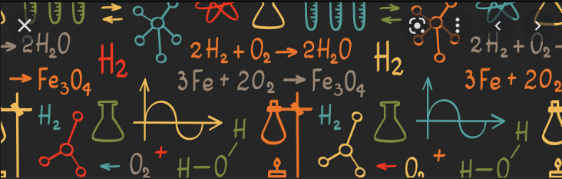
La chimie
https://www.rts.ch/decouverte/sciences-et-environnement/maths-physique-chimie/la-chimie/
Définition (Dictionnaire Larousse) :
« Science qui étudie les divers constituants de la matière, leurs propriétés, transformations et interactions. »

Slide 3
Principales subdivisions de la chimie
Chimie analytique
Identifie les différentes substances et détermine leur composition
Chimie organique
= Chimie du carbone C et de ses composés
Chimie générale (inorganique)
Étudie les réactions chimiques des éléments combinés (autres que C)
Identifie et étudie de nouveaux composés
Chimie physique
Etudie les propriétés physiques des atomes et des molécules à l’état gazeux, liquide et solide
Toutes ces subdivisions trouvent des applications dans les domaines d’activité du TLM
(biochimie, chimie clinique, hématologie,…)

Slide 4
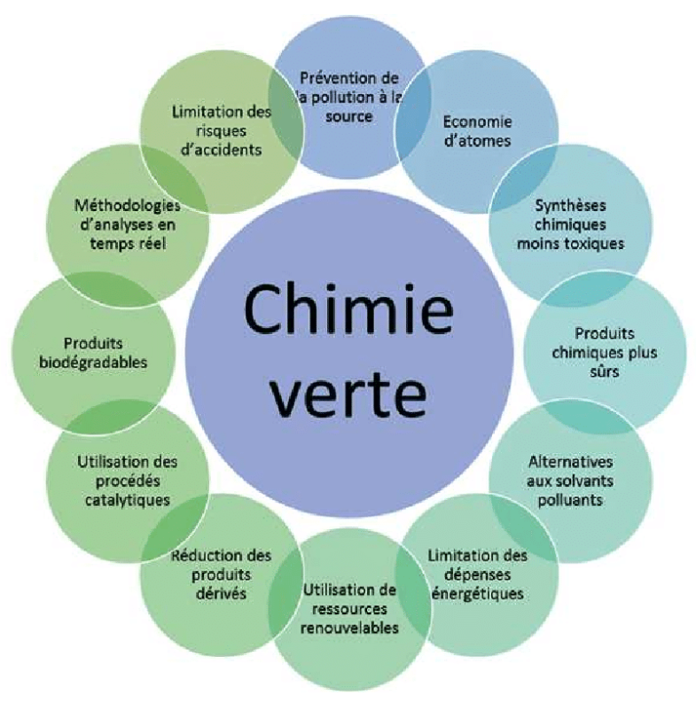
Un petit nouveau…
https://www.researchgate.net/figure/1-Les-douze-principes-de-la-chimie-verte_fig1_334441223

Slide 5
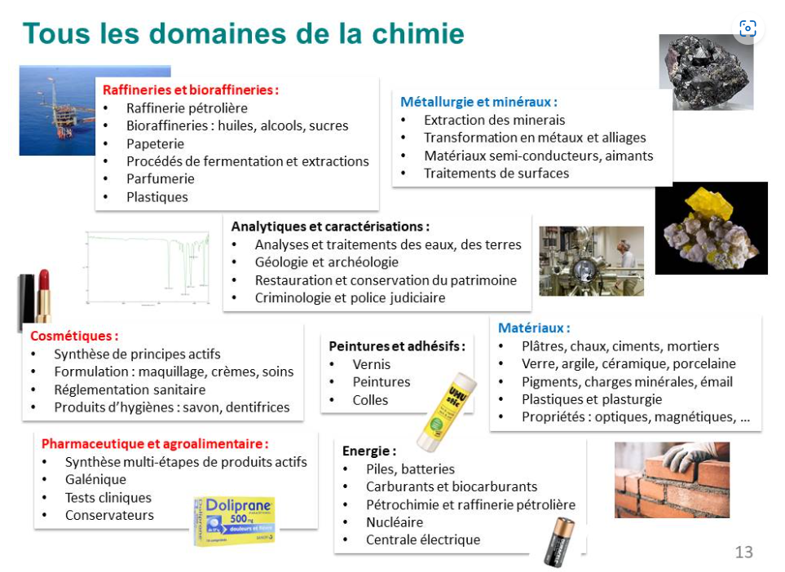
La chimie est partout !
https://ramenetessciences.wordpress.com/2018/11/28/ingenieur-chimiste-tous-les-metiers/

Slide 6
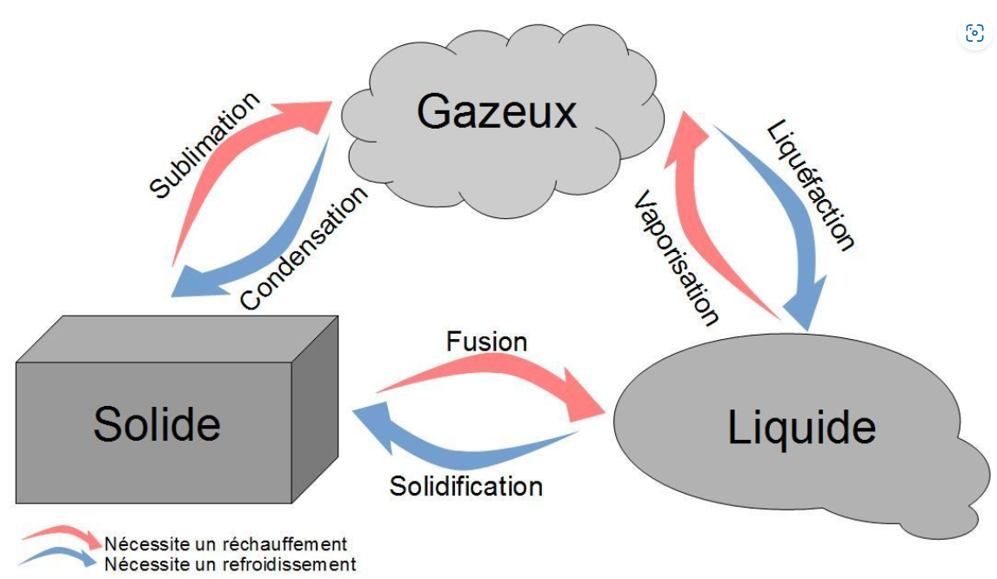
La matière
Occupe un espace et est caractérisée par une masse
Existe sous forme solide, liquide ou gazeuse => 3 ETATS DE LA MATIERE
https://www.bernon.fr/index.php?page=constitution-de-la-mati%C3%A8re

Slide 7
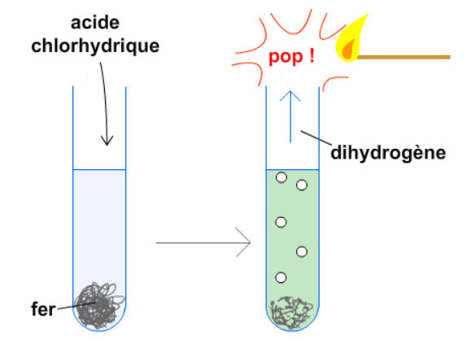
Caractérisation de la matière
Propriétés physiques
Propriétés chimiques
Une propriété physique peut être observée sans que la composition ou la nature d’une substance ne soit modifiée (ex: dissolution sucre dans l’eau)
Une propriété physique peut constituer un critère d’identification d’un composé chimique et d’évaluation de sa pureté (ex: point de fusion)
Les propriétés chimiques d’une substance se manifestent lorsque celle-ci subit un changement de sa composition chimique
Il y a réaction chimique
chlorure
de fer II
https://www.pccl.fr/physique_chimie_college_lycee/troisieme/cours_exercices_corriges/fer_acide_chlorhydrique.htm

Slide 8
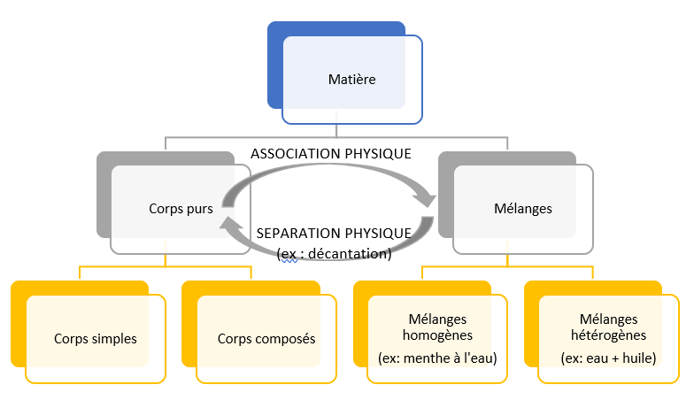
Description macroscopique de la matière

Slide 9
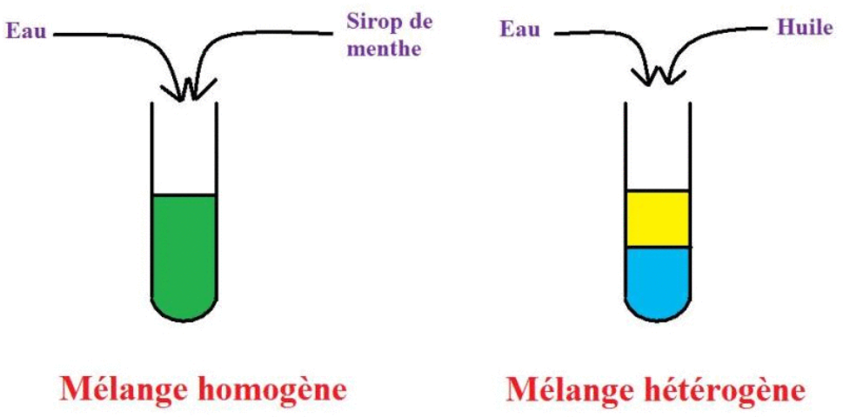
Corps purs et mélanges
Corps purs Mélanges
Composition fixe et constante
Propriétés distinctes et spécifiques
Plusieurs milliers connus à ce jour
(ex: eau distillée, sel de cuisine, cuivre)
Combinaison physique de 2 corps purs ou plus (ex: eau minérale du commerce)
Proportions variables => composition non constante
Mélange homogène ou hétérogène
https://www.ilephysique.net/chimie_5-eau-dans-environnement.php

Slide 10
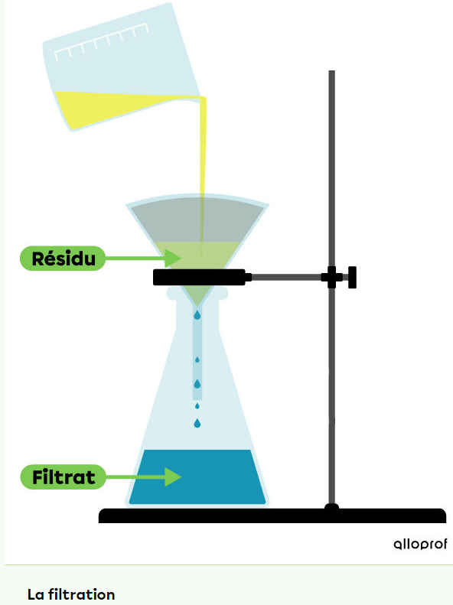

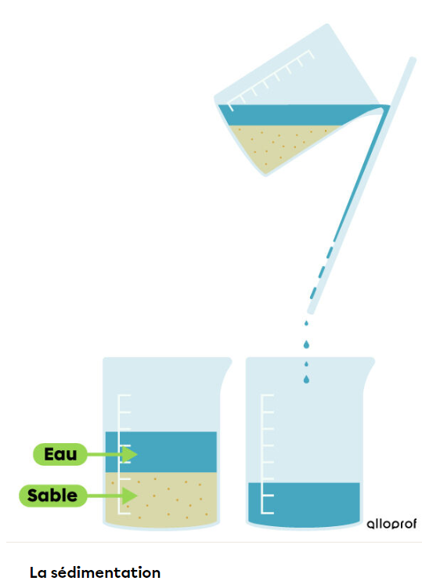
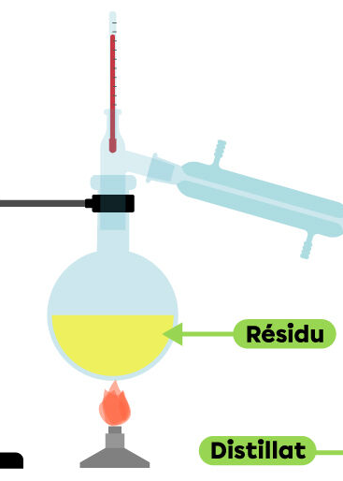
Séparation des constituants d’un mélange: méthodes physiques
La décantation
La distillation
(https://www.alloprof.qc.ca/fr/eleves/bv/sciences/la-separation-des-melanges-s1049)

Slide 11
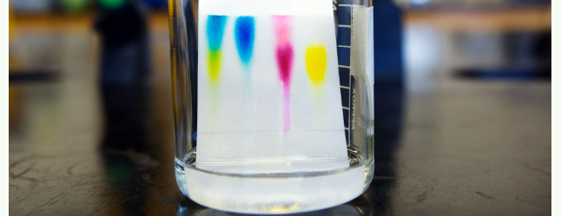
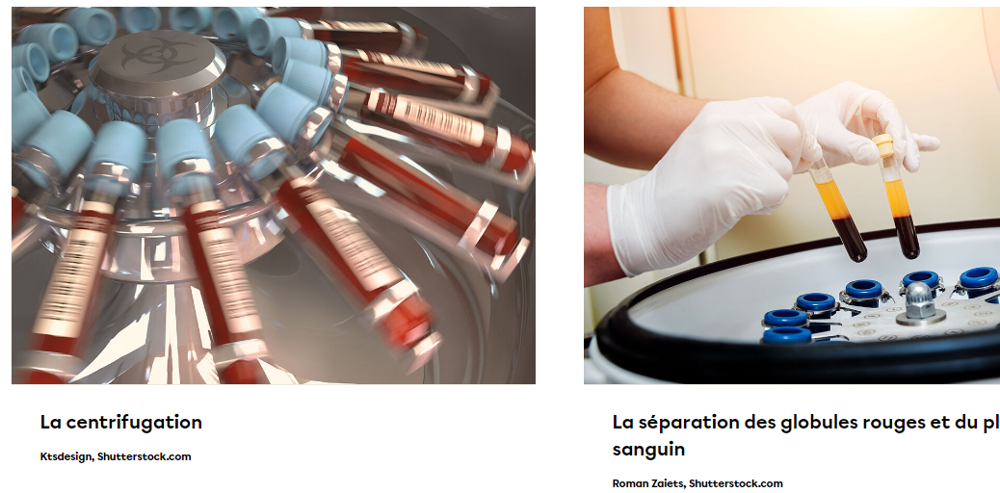
Séparation des constituants d’un mélange: méthodes physiques
La chromatographie sur couche mince

Slide 12
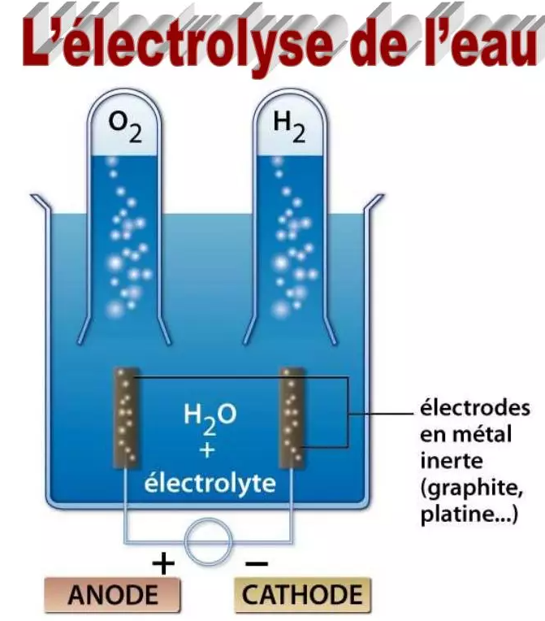
Séparation des constituants d’un corps pur
https://www.fichier-pdf.fr/2016/03/14/l-electrolyse-de-l-eau-10-02-2016/?

Slide 13
Description microscopique de la matière

Slide 14
Définitions
Elément = substance qui ne peut plus être scindée en des substances plus simples
  Les éléments sont les constituants des corps purs
  118 éléments connus à ce jour dont ± 90 naturels
  Symbole « X » (ex: oxygène O, sodium Na, chlore Cl, etc)

Slide 15
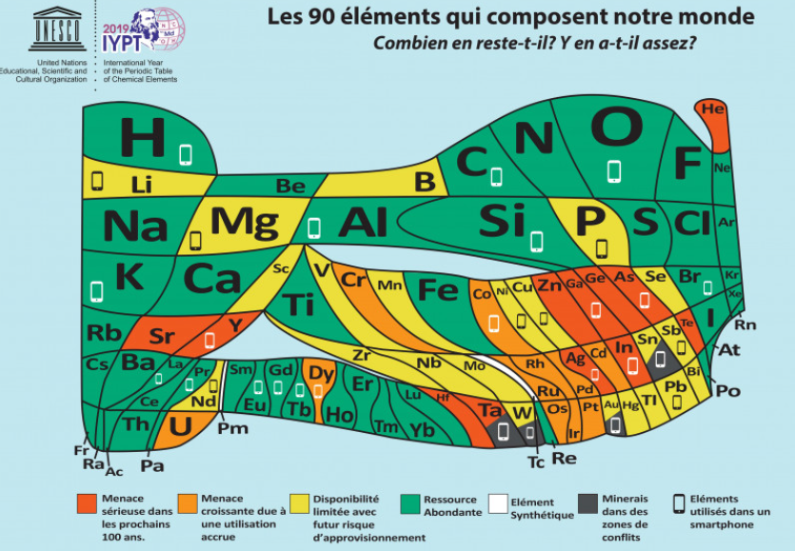
https://explore.psl.eu/fr/le-magazine/focus/un-monde-delements-chimiques-enjeux-societaux-du-tableau-periodique

Slide 16
Définitions
Subdivision d’un corps pur par des méthodes physiques
Molécule = la plus petite unité de corps pur qui maintient les propriétés du corps pur de départ
Subdivision d’une molécule par des méthodes chimiques
Atome = limite ultime de la subdivision chimique d’un corps pur

Slide 17
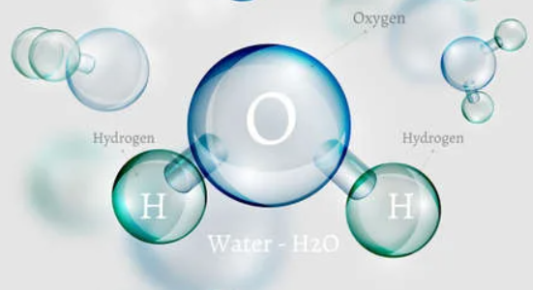
Définitions
Tous les atomes d’un même élément sont identiques ; ils ont les mêmes propriétés et les mêmes caractéristiques
Corps simple = corps pur constitué d’un ou plusieurs atomes d’un même élément (ex: He, O₂, S₈, …)
Corps composé = corps pur constitué de molécules identiques résultant de la combinaison d’atomes d’au moins deux éléments différents dans des proportions définies (ex: H₂O)
https://fr.123rf.com/images-libres-de-droits/molecule_eau.html

Slide 18
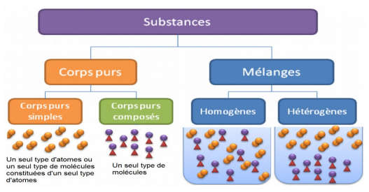
Matière
Module 1.2 : Mélanges et corps purs

Slide 19
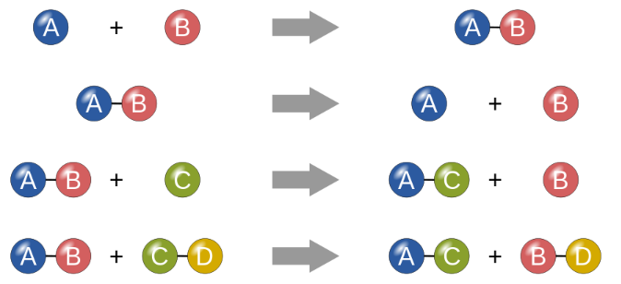
Les hypothèses de la théorie atomique de la matière
(J. Dalton 1766-1844)
Chaque élément est composé de minuscules atomes indivisibles ;
Les atomes d’un élément sont tous semblables mais ils sont différents des atomes d’autres éléments ;
Les substances composées sont constituées de groupes d’atomes appelés molécules ;
Lors d’une réaction chimique, les atomes vont s’unir, se séparer ou se réarranger pour former de nouvelles molécules
http://www.vulgarisation-scientifique.com/wiki/Dictionnaire/R%C3%A9action_chimique

Slide 20
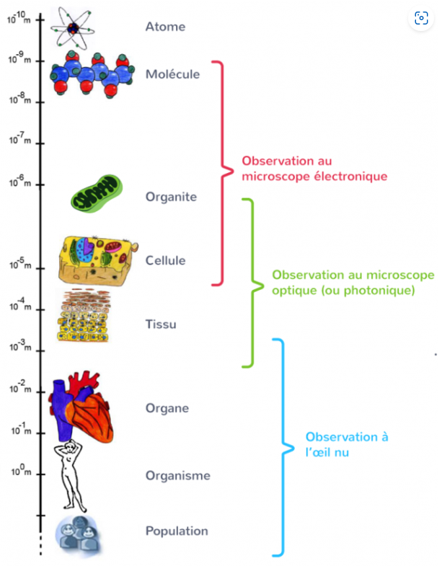
Composition de l’atome
Suite aux découvertes liées à l’électricité, les chimistes ont fait l’hypothèse que les atomes étaient composés de particules électriques…
http://thibault.svt.free.fr/index.php/secondes/cours-de-svt-2nde/chapitre-1-decrire-les-etres-vivants-a-differentes-echelles/

Slide 21
Les particules élémentaires
Nucléons
Particule | Electron | Proton | Neutron
Symbole | e- | p+ | n°
Charge relative | -1 | +1 | 0
Masse | ∼ 0,00091.10⁻²⁴ g | ∼ 1,673.10⁻²⁴ g | ∼ 1,675.10⁻²⁴ g
Localisation | Nuages électroniques | Noyau | Noyau
Un e- est 1800 fois plus léger qu’un p+ ou qu’un n°
Atome électriquement neutre => nbre de p+ = nbre d'e-

Slide 22
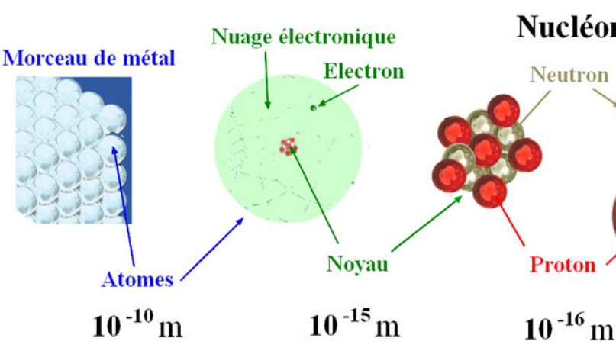
Structure de l’atome
( - )
( + )
https://guy-chaumeton.pagesperso-orange.fr/scphysiques2010/2dch01.htm

Slide 23
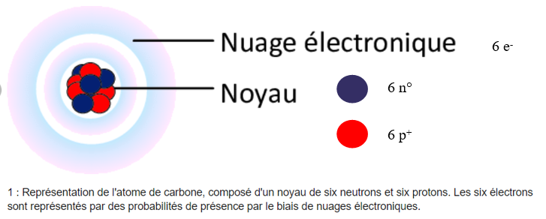
Considérons l’élément carbone, de symbole chimique C
https://www.researchgate.net/figure/Representation-de-latome-de-carbone-compose-dun-noyau-de-six-neutrons-et-six_fig1_275343642

Slide 24
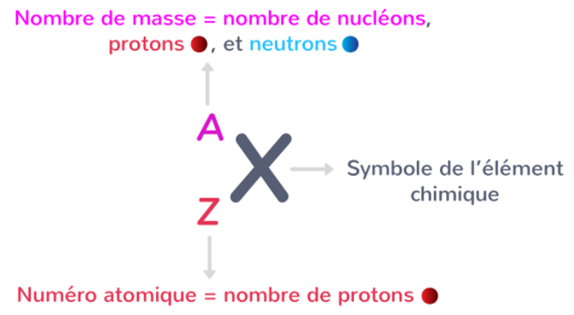
Définitions
A = Z + N
avec N, le nbre de n°
https://www.kartable.fr/ressources/physique-chimie/cours/les-constituants-de-la-matiere/49890

Slide 25
Notion d’ion (= particule chargée électriquement)
Atome électriquement neutre mais…
  il peut perdre un ou plusieurs e- => cation (ion positif)
  il peut gagner un ou plusieurs e- => anion (ion négatif)

Slide 26
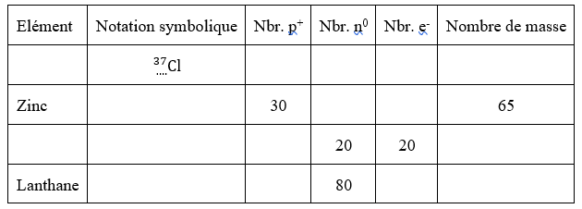
Question
Complétez le tableau suivant :

Slide 27
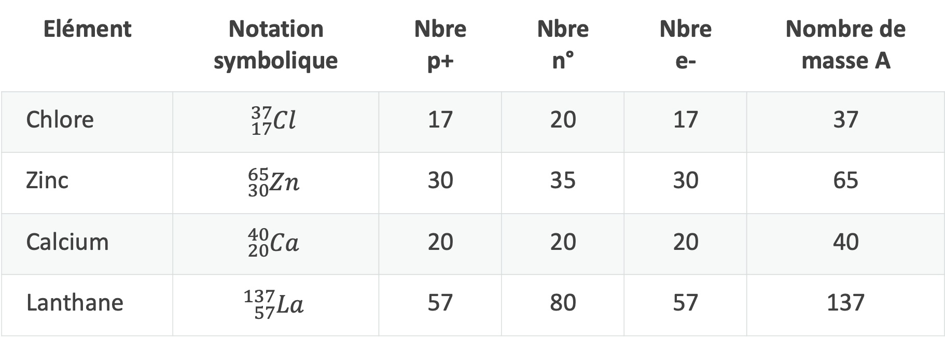
Réponse
Elément | Notation symbolique | Nbre p+ | Nbre n° | Nbre e- | Nombre de masse A
Chlore | $${}_{17}^{37}{Cl}$$ | 17 | 20 | 17 | 37
Zinc | $${}_{30}^{65}{Zn}$$ | 30 | 35 | 30 | 65
Calcium | $${}_{20}^{40}{Ca}$$ | 20 | 20 | 20 | 40
Lanthane | $${}_{57}^{137}{La}$$ | 57 | 80 | 57 | 137

Slide 28
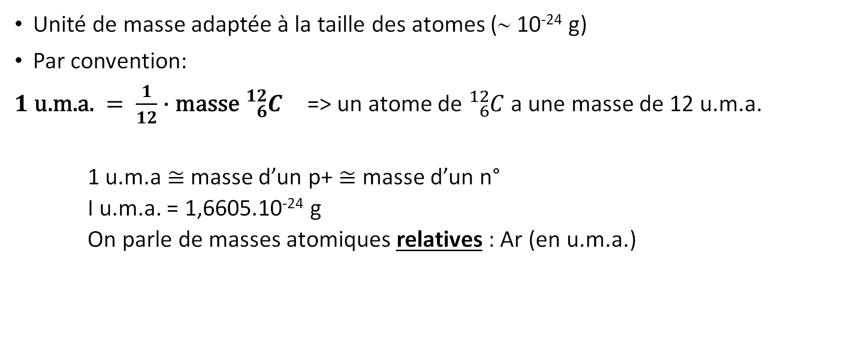
L’unité de masse atomique (u.m.a.)
Unité de masse adaptée à la taille des atomes (∼ 10⁻²⁴ g)
Par convention:
$1 \text{u}\text{.}\text{m}\text{.}\text{a}\text{. }= \frac{1}{12}∙\text{masse} {}_{6}^{12}C$ => un atome de ${}_{6}^{12}C$ a une masse de 12 u.m.a.
    1 u.m.a ≅ masse d’un p+ ≅ masse d’un n°
    I u.m.a. = 1,6605.10⁻²⁴ g
    On parle de masses atomiques relatives : Ar (en u.m.a.)

Slide 29
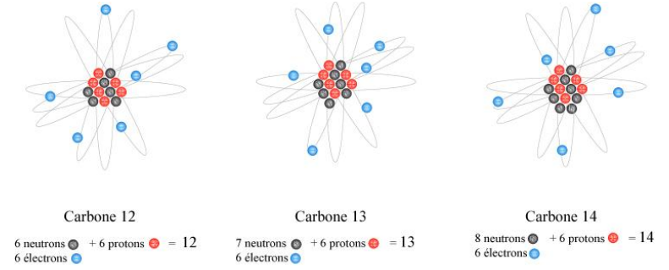
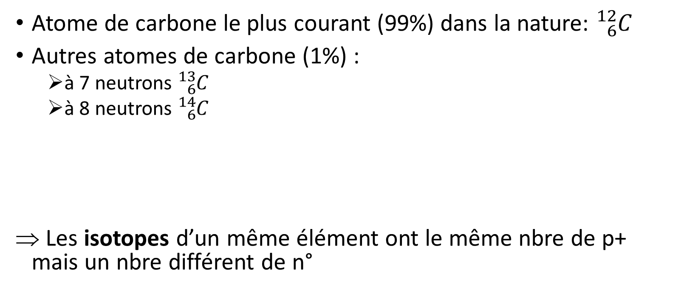
Notion d’isotope
Atome de carbone le plus courant (99%) dans la nature: ${}_{6}^{12}C$
Autres atomes de carbone (1%) :
  à 7 neutrons ${}_{6}^{13}C$
  à 8 neutrons ${}_{6}^{14}C$
Les isotopes d’un même élément ont le même nbre de p+ mais un nbre différent de n°
http://carbon14.univ-lyon1.fr/SPIP-v3/spip/IMG/pdf/figure_1.pdf

Slide 30
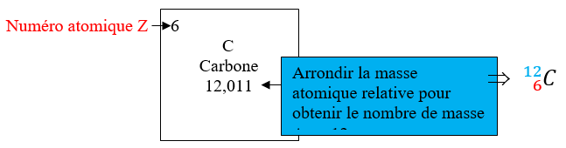
Masse atomique relative des éléments du tableau périodique
Symbole : Ar
Unité : u.m.a.
Calcul : moyenne des masses atomiques des isotopes constituant l’élément
=> plus un isotope est courant (fréquent, abondant) dans la nature, plus sa masse contribue dans le calcul de Ar

Slide 31
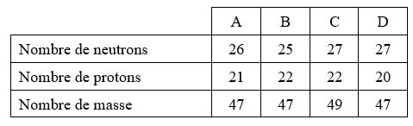
Question
Les noyaux de quatre nucléides A, B, C et D sont décrits ci-dessous. Parmi ceux-ci, y a-t-il des isotopes d’un même élément ? Si oui, indiquez-en la notation en utilisant le symbole de l’élément concerné.

Slide 32




Réponse
$${}_{21}^{47}A$$
$${}_{22}^{47}B$$
$${}_{22}^{49}C$$
$${}_{20}^{47}D$$
B et C sont les isotopes d’un élément de numéro atomique Z=22 ; le titane Ti

